Slide 1

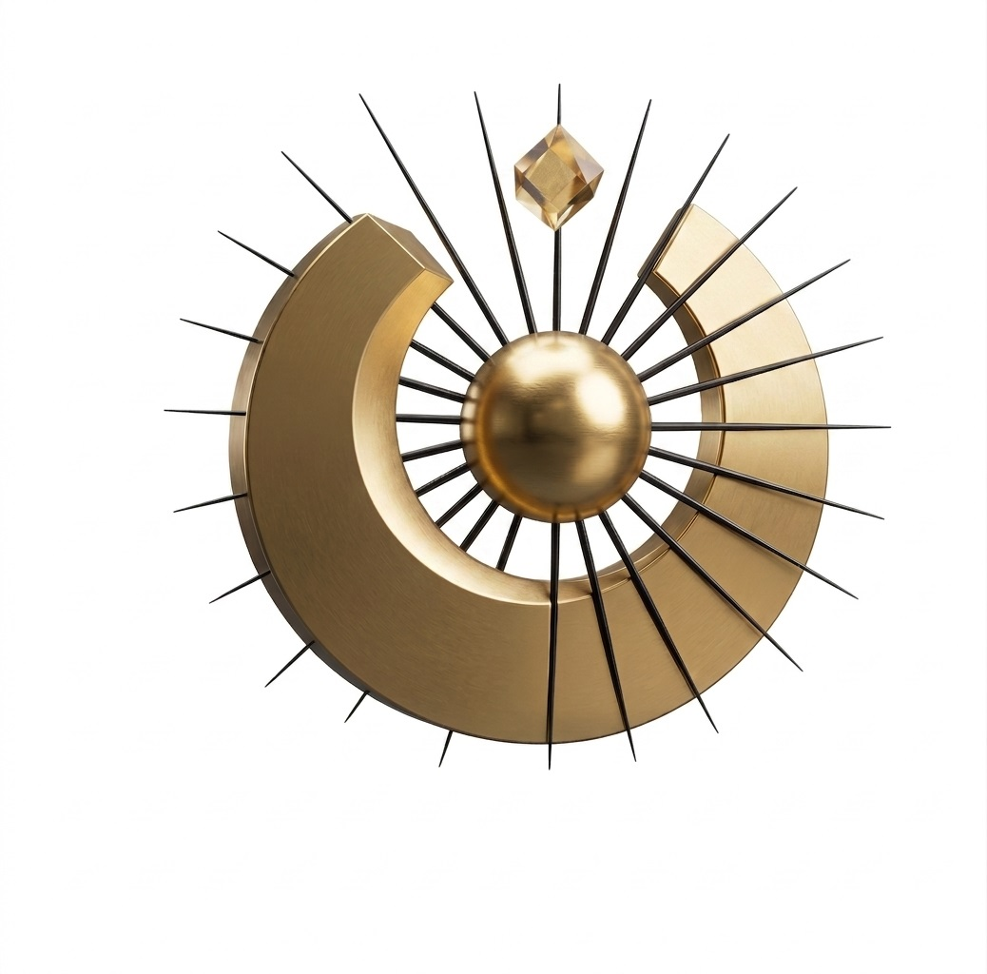
العرض النهائي | اجتماع اللجنة العلمية الدائمة لسنة 2026م
تطوير وتحديث قسم المعايرة وقياس وتقدير الجرعات الشخصية
مركز البحوث النووية – تاجوراء
التطوير العلمي والفني والرقمي وفق متطلبات المواصفة الدولية ISO/IEC 17025:2017
إعداد وتقديم:
رضا علي المريمي — رئيس قسم المعايرة وقياس وتقدير الجرعات الشخصية بمركز البحوث النووية
ادريس فتح الله الهري — رئيس مختبر بنغازي بمركز القياسات الاشعاعية
22 سبتمبر 2026م | مؤسسة الطاقة الذرية
Notes:
⏱️ التوقيت المقترح: 00:30
🎙️ نص الإلقاء المقترح:
السيد رئيس وأعضاء اللجنة العلمية الدائمة المحترمون، السلام عليكم ورحمة الله وبركاته. يسرنا أن نقدم لكم اليوم هذا العرض الخاص بتطوير وتحديث قسم المعايرة وقياس وتقدير الجرعات الشخصية بمركز البحوث النووية تاجوراء، متضمناً مسار التطوير العلمي والفني والرقمي وفق متطلبات المواصفة الدولية ISO/IEC 17025:2017، كثمرة عمل مشترك يجمع بين مركز البحوث النووية ومركز القياسات الإشعاعية والتدريب.

Slide 2
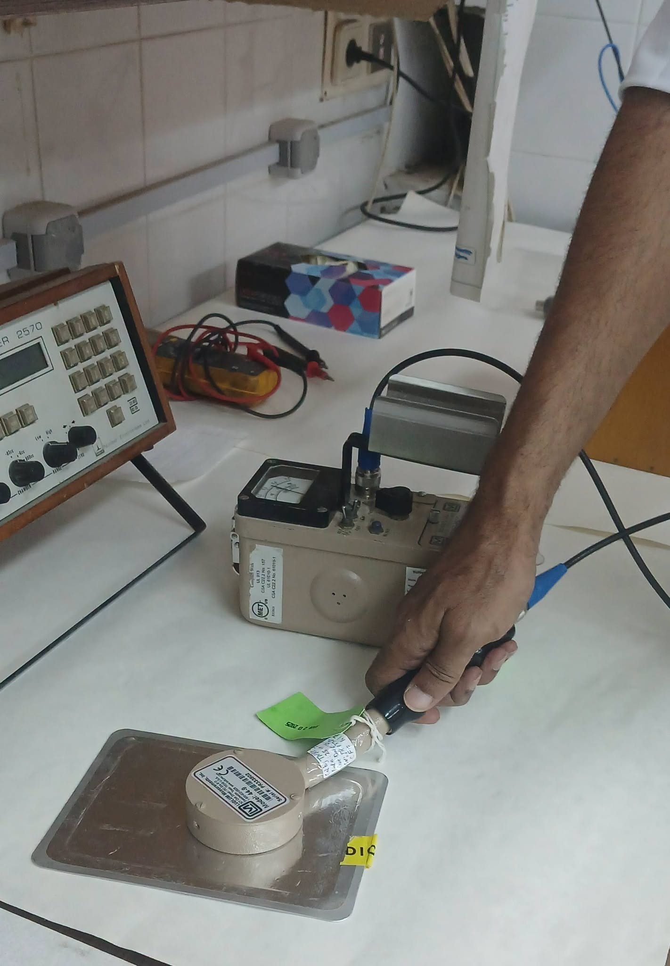
الشريحة 2 — التعريف بالقسم
التعريف بقسم المعايرة وقياس وتقدير الجرعات الشخصية
قسم فني متخصص في مجالات:
• المعايرة والقياسات الإشعاعية.
• قياس وتقدير الجرعات الشخصية.
• الحماية من الإشعاع.
• توثيق نتائج القياسات والمعايرات.
• إصدار شهادات المعايرة.
• تطوير الإجراءات والأنظمة الفنية والرقمية.
يتكون القسم من وحدتين رئيسيتين:
1. وحدة قياس وتقدير الجرعات الشخصية — Personal Dosimetry Unit
وتعتمد على تقنية التلألؤ الحراري: TLD – Thermoluminescent Dosimetry
2. وحدة المعايرة — Calibration Unit
• وحدة معايرة الكواشف وأجهزة القياس الإشعاعي.
• وحدة معايرة العلاج الإشعاعي.
القياسات والمسح الإشعاعي بالكواشف المعملية
مؤسسة الطاقة الذرية | اجتماع اللجنة العلمية الدائمة لسنة 2026م | شريحة 2 من 14
Notes:
⏱️ التوقيت المقترح: 00:45
🎙️ نص الإلقاء المقترح:
قسم المعايرة وقياس وتقدير الجرعات الشخصية هو قسم فني رائد يجمع بين المعايرة والقياسات والوقاية من الإشعاع وتوثيق النتائج وإصدار الشهادات. يتكون القسم هيكلياً من وحدتين رئيستين: وحدة الجرعات الشخصية المعتمدة على تقنية TLD، ووحدة المعايرة بشقيها: معايرة كواشف وأجهزة المسح الإشعاعي، ومعايرة العلاج الإشعاعي.

Slide 3
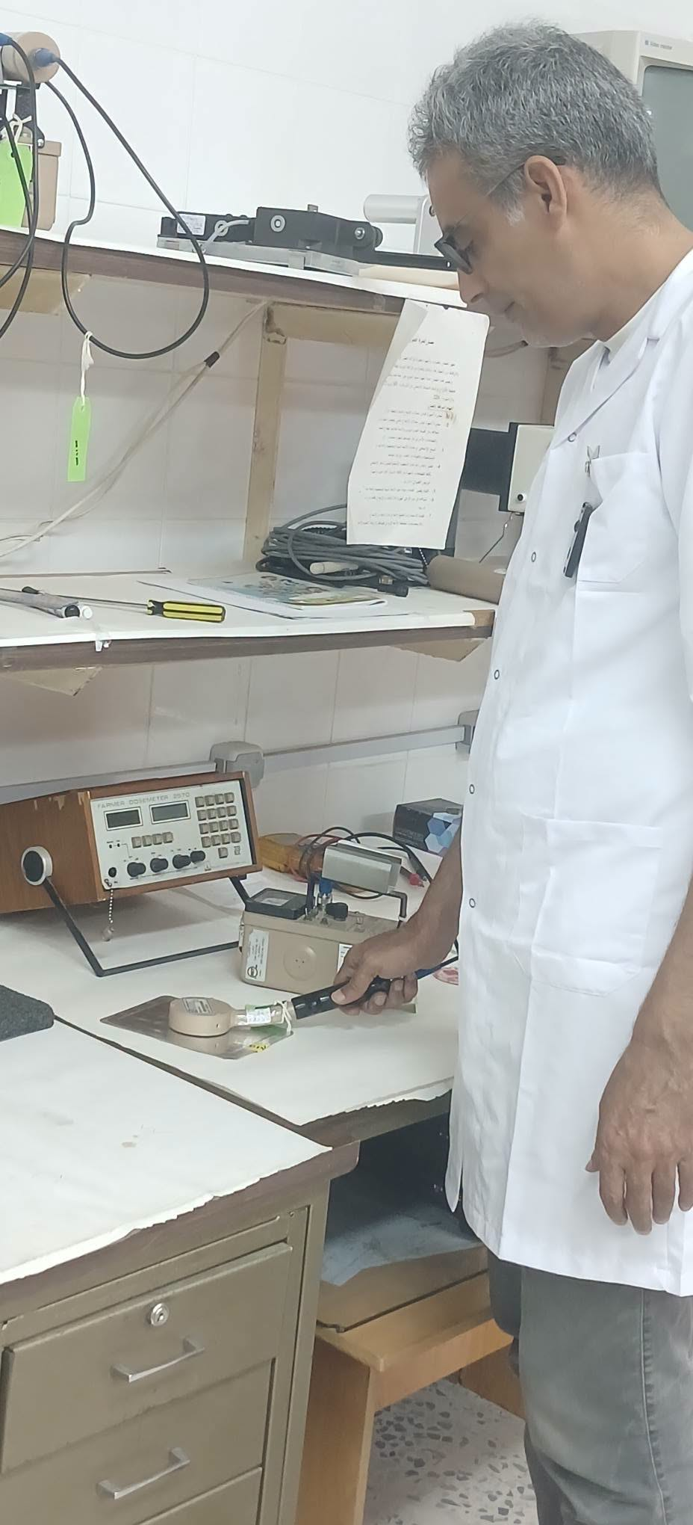
الشريحة 3 — مختبر SSDL المرجعي
مختبر المعايير الثانوية للجرعات — SSDL
مختبر المعايير الثانوية للجرعات — Secondary Standard Dosimetry Laboratory – SSDL
يمثل المختبر أحد المكونات الفنية الأساسية في مجال المعايرة والقياسات الإشعاعية.
أول مختبر من نوعه في ليبيا وشمال قارة أفريقيا، متخصص في معايرة أجهزة القياس والجرعات الإشعاعية.
أهم مجالات العمل بالمختبر:
• معايرة أجهزة وكواشف القياس الإشعاعي.
• إجراء القياسات المرجعية للجرعات.
• قياس وتقدير الجرعات الشخصية.
• دعم أعمال الحماية من الإشعاع.
• إصدار وتوثيق شهادات المعايرة.
• حفظ السجلات والبيانات الفنية.
• التعاون الفني مع الوكالة الدولية للطاقة الذرية IAEA.
مختبر SSDL بتاجوراء – مسار المعايرة المرجعي
مؤسسة الطاقة الذرية | اجتماع اللجنة العلمية الدائمة لسنة 2026م | شريحة 3 من 14
Notes:
⏱️ التوقيت المقترح: 00:45
🎙️ نص الإلقاء المقترح:
مختبر SSDL بمركز البحوث النووية تاجوراء هو أول مختبر من نوعه في ليبيا وشمال أفريقيا، متخصص في معايرة أجهزة القياس والجرعات الإشعاعية وإجراء القياسات المرجعية، وله تعاون فني عريق مع الوكالة الدولية للطاقة الذرية IAEA، وهو المرجع الوطني لإصدار وتوثيق شهادات المعايرة.

Slide 4
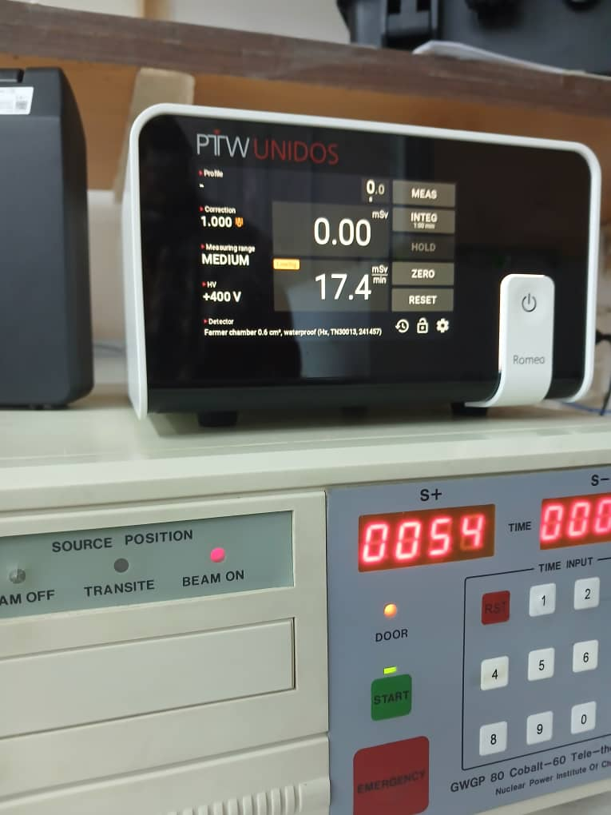
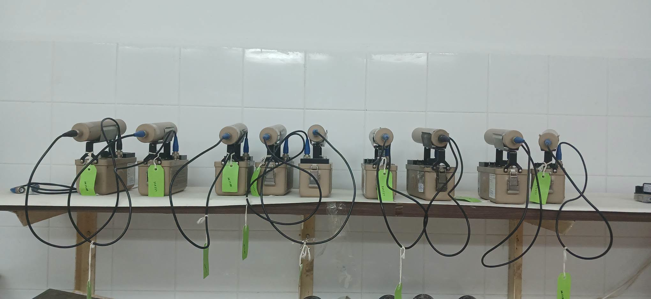
الشريحة 4 — الوحدات الفنية
الوحدات الفنية والتجهيزات الحالية بالقسم
وحدة معايرة العلاج الإشعاعي
Radiotherapy Calibration Unit
• القياسات المرجعية للجرعات.
• معايرة أجهزة قياس الجرعات.
• التحقق من أداء أجهزة القياس.
• دعم أعمال العلاج الإشعاعي.
• إعداد التقارير والوثائق الفنية.
وحدة معايرة الكواشف وأجهزة القياس
Radiation Detector Calibration Unit
• معايرة الكواشف وأجهزة القياس.
• إجراء الاختبارات والقياسات.
• تحليل النتائج وتوثيقها.
• إصدار شهادات المعايرة.
• حفظ بيانات الأجهزة ونتائج المعايرة.
التطوير الحالي للوحدة:
كانت أعمال الوحدة متوقفة بسبب عدم توفر:
غرفة التأين المرجعية Farmer Ionization Chamber
وبعد توفير غرفة التأين المرجعية، بدأت إجراءات إعادة تفعيل وتطوير الوحدة وتجهيزها لبدء العمل الفعلي.
منظومة UNIDOS & Farmer
كواشف المسح الإشعاعي (Ludlum) قيد المعايرة بالمعمل
مؤسسة الطاقة الذرية | اجتماع اللجنة العلمية الدائمة لسنة 2026م | شريحة 4 من 14
Notes:
⏱️ التوقيت المقترح: 00:50
🎙️ نص الإلقاء المقترح:
تتوزع الأعمال الفنية بين وحدة معايرة الكواشف التي تواصل إجراء القياسات وتحليل النتائج وإصدار الشهادات، ووحدة معايرة العلاج الإشعاعي التي كانت متوقفة لعدم توفر غرفة التأين المرجعية Farmer Chamber. والخبر الهام أنه بعد توفير هذه الغرفة المرجعية، بدأت بالفعل إجراءات إعادة تفعيل وتطوير الوحدة وتجهيزها لبدء العمل.

Slide 5
الشريحة 5 — التحديات السابقة
أهم الاحتياجات والتحديات السابقة بالقسم
صعوبة البحث والاسترجاع السريع للوثائق.
05
الحاجة إلى تطوير شهادات المعايرة علميًا وفنيًا.
01
عدم وجود منظومة رقمية متخصصة لإدارة شهادات المعايرة.
06
الحاجة إلى توحيد محتوى وبيانات الشهادة.
02
الحاجة إلى وسيلة إلكترونية للتحقق من الشهادات.
07
الحاجة إلى تحسين التوثيق والسجلات.
03
توقف أعمال معايرة العلاج الإشعاعي بسبب عدم توفر غرفة التأين Farmer Ionization Chamber.
08
الاعتماد على الأرشفة التقليدية.
04
مؤسسة الطاقة الذرية | اجتماع اللجنة العلمية الدائمة لسنة 2026م | شريحة 5 من 14
Notes:
⏱️ التوقيت المقترح: 00:50
🎙️ نص الإلقاء المقترح:
واجه القسم حزمة من التحديات الفنية والإدارية: الحاجة لتطوير وتوحيد محتوى شهادة المعايرة علمياً، الاعتماد على الأرشفة الورقية وصعوبة الاسترجاع، غياب وسيلة رقمية للتحقق من الشهادات، وتوقف معايرة العلاج الإشعاعي لغياب غرفة فارمر. هذه التحديات الثمانية حددت برنامج عمل التطوير الذي تم تنفيذه.

Slide 6
الشريحة 6 — تطوير شهادات المعايرة
التطوير الأول: شهادات المعايرة علمياً وفنياً
«قبل البدء في إنشاء أي منظومة رقمية، تم أولاً العمل على تطوير شهادة المعايرة نفسها من الناحية العلمية والفنية»
المنهجية والمعايير المعتمدة:
تم تطوير الشهادة ضمن منهجية تتوافق مع متطلبات المواصفة الدولية:
ISO/IEC 17025:2017
شمل تطوير شهادة المعايرة علمياً وفنياً:
✔ تطوير المحتوى العلمي والفني.
✔ تنظيم بيانات الجهاز.
✔ تحديد بيانات المعايرة والقياسات.
✔ تنظيم عرض النتائج.
✔ توحيد شكل ومحتوى الشهادة.
✔ تحسين التوثيق.
✔ تنظيم البيانات اللازمة لإصدار الشهادة.
الأساس المترولوجي لمنظومة CAL-QR:
«هذه الشهادة المطورة هي الأساس الذي بُنيت عليه لاحقًا منظومة CAL-QR»
مؤسسة الطاقة الذرية | اجتماع اللجنة العلمية الدائمة لسنة 2026م | شريحة 6 من 14
Notes:
⏱️ التوقيت المقترح: 00:50
🎙️ نص الإلقاء المقترح:
تطوير الشهادة فكرياً وعلمياً وفق متطلبات ISO/IEC 17025:2017 سبق أي كود برمجي، وهذا هو الأساس الصلب الذي مكننا لاحقاً من بناء منظومة CAL-QR بنجاح.

Slide 7
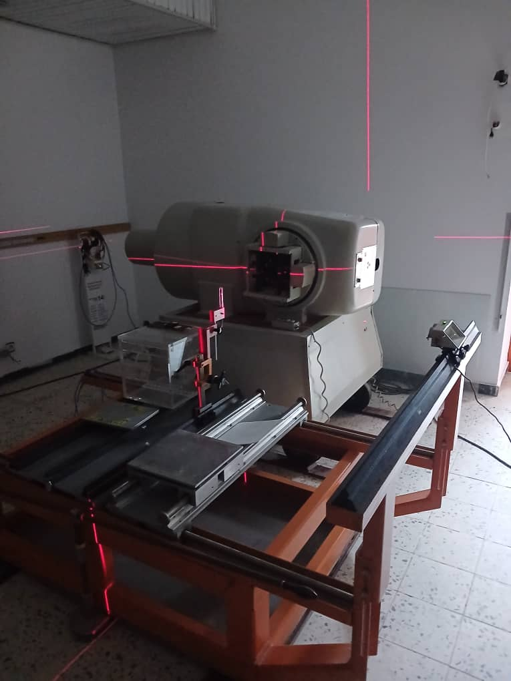
الشريحة 7 — إعادة تفعيل معايرة العلاج الإشعاعي
التطوير الثاني: وحدة معايرة العلاج الإشعاعي
بعد توفير غرفة التأين المرجعية — Farmer Ionization Chamber
بدأ العمل على إعادة تفعيل وتطوير وحدة معايرة العلاج الإشعاعي وتجهيزها لبدء العمل.
يشمل التطوير الحالي للوحدة:
⚙️ تجهيز الوحدة.
⚙️ تطوير الإجراءات الفنية.
⚙️ تنظيم القياسات والمعايرات.
⚙️ استخدام منظومة القياس المرجعية.
⚙️ إعداد التوثيق والسجلات.
⚙️ الاستعداد لبدء الأعمال الفنية للوحدة.
وحدة العلاج الإشعاعي بالكوبالت 60 وشعاع المحاذاة الليزري
مؤسسة الطاقة الذرية | اجتماع اللجنة العلمية الدائمة لسنة 2026م | شريحة 7 من 14
Notes:
⏱️ التوقيت المقترح: 00:50
🎙️ نص الإلقاء المقترح:
بعد توفير غرفة التأين المرجعية Farmer Chamber بدأنا مرحلة إعادة تفعيل وحدة معايرة العلاج الإشعاعي، وتجهيز منظومات القياس وتطوير الإجراءات للاستعداد لبدء العمل الفعلي وخدمة القطاع الصحي والمراكز العلاجية.

Slide 8
الشريحة 8 — التحول والانتقال المشترك
من الشهادة الورقية إلى المنظومة الرقمية — أسباب ومبررات إنشاء منظومة CAL-QR
بعد الانتهاء من تطوير شهادات المعايرة علميًا وفنيًا وفق متطلبات ISO/IEC 17025:2017، ظهرت حاجة جديدة:
«كيف يمكن إدارة هذه الشهادات وحفظها واسترجاعها بطريقة إلكترونية منظمة؟ ومن هنا بدأت فكرة إنشاء منظومة رقمية خاصة بشهادات المعايرة»
الخطوة 6: إضافة رمز QR Code
الخطوة 5: بناء المنظومة الرقمية
الخطوة 4: متطلبات الأرشفة والاسترجاع
الخطوة 3: تحديد آلية إصدار الشهادة
الخطوة 2: تحديد البيانات والحقول
الخطوة 1: تطوير الشهادة
←
←
←
←
←
«وهنا يبدأ دور الزميل إدريس في الجانب البرمجي»
تحويل المتطلبات الفنية والمترولوجية إلى حل رقمي متكامل يجمع بين قاعدة البيانات المحلية، آلية الإصدار، والتوقيع الرقمي، ورمز الاستجابة السريعة.
Notes:
⏱️ التوقيت المقترح: 00:40
🎙️ نص الإلقاء المقترح:
رضا يقول بعد الشريحة 8:
«بعد أن قمنا أولاً بتطوير شهادات المعايرة من الناحية العلمية والفنية، وتهيئتها وفق متطلبات ISO/IEC 17025:2017، ظهرت الحاجة إلى تحويل هذه البيانات والإجراءات إلى نظام رقمي متكامل. وهنا بدأ التعاون مع الزميل إدريس، حيث تم تزويده بالمتطلبات العلمية والفنية وبيانات الشهادة، ليقوم بتحويلها إلى منظومة إلكترونية متخصصة.»
ثم:
«وسيقدم لنا الزميل إدريس الآن شرحًا تفصيليًا لمنظومة CAL-QR، من حيث فكرة المنظومة، وقاعدة البيانات، وآلية إصدار الشهادة، والأرشفة، والبحث والاسترجاع، والـQR Code، ثم سينتقل إلى منظومة مصادر المشعة وآلية عملها.»

Slide 9
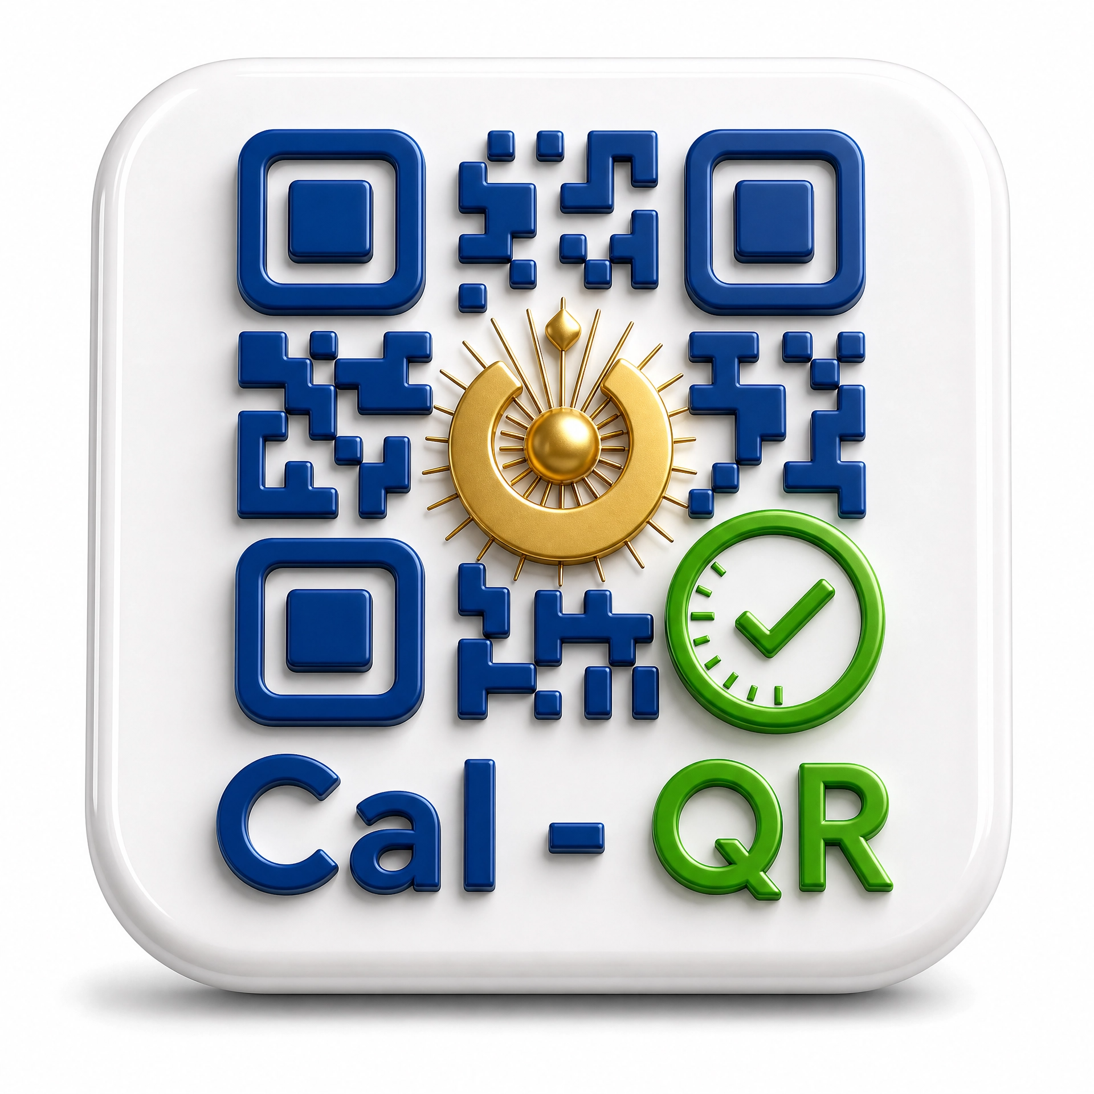
الشريحة 9 — إدريس: منظومة CAL-QR
منظومة CAL-QR — الفكرة والمتطلبات ودور البرمجة
المتطلبات العلمية والفنية (تم تحديدها قبل البرمجة وتشمل):
• محتوى شهادة المعايرة. • بيانات الجهاز. • بيانات المعايرة. • النتائج.
• الحقول المطلوبة. • طريقة عرض البيانات. • متطلبات التوثيق. • آلية إصدار الشهادة.
جميع هذه المتطلبات اعتمدت فكرياً وعلمياً وفق ISO/IEC 17025 لتشكل الأساس البرمجي للمنظومة.
دور إدريس في تحويل هذه المتطلبات إلى نظام رقمي متكامل:
✔ تصميم قاعدة البيانات. • إنشاء واجهة النظام. • برمجة وظائف إصدار الشهادة.
✔ تنظيم وتخزين البيانات. • تطوير البحث والاسترجاع. • إنشاء QR Code وربطه بالشهادة.
منظومة شهادات المعايرة الرقمية CAL-QR
Digital Calibration Certificate System
فكرة المنظومة: منظومة رقمية مخصصة لإدارة شهادات المعايرة، بدءًا من إدخال البيانات، مرورًا بإصدار الشهادة، وصولًا إلى حفظها وأرشفتها والوصول إليها عبر QR Code.
مؤسسة الطاقة الذرية | اجتماع اللجنة العلمية الدائمة لسنة 2026م | شريحة 9 من 14
Notes:
⏱️ التوقيت المقترح: 00:50
🎙️ نص الإلقاء المقترح:
يقوم إدريس الآن ببدء الجزء الرقمي: بعد أن استلمنا المتطلبات الفنية من الزميل رضا، قمنا بتصميم معمارية رقمية متكاملة لـ CAL-QR، بدءاً من بناء قاعدة البيانات وواجهات الإدخال، وصولاً لبرمجة التوقيع المشفر وتوليد رمز QR والأرشفة المركزية.

Slide 10
الشريحة 10 — آلية العمل والوظائف
منظومة CAL-QR — آلية العمل والوظائف الرئيسية
أهم الوظائف المنجزة — سبع وظائف رئيسية بالمنظومة:
• إدارة بيانات الأجهزة.
• إدارة بيانات المعايرة.
• إصدار الشهادات.
• حفظ وأرشفة الشهادات.
• البحث والاسترجاع.
• إنشاء QR Code.
• تسهيل الوصول إلى بيانات الشهادة.
مسار آلية عمل المنظومة — دورة العمل Workflow:
⬇ خطوة 1: إدخال بيانات الجهاز
⬇ خطوة 2: إدخال بيانات المعايرة والنتائج
⬇ خطوة 3: إنشاء شهادة المعايرة
⬇ خطوة 4: تسجيل الشهادة في قاعدة البيانات
⬇ خطوة 5: أرشفة الشهادة إلكترونياً
⬇ خطوة 6: إنشاء رمز QR Code والربط الذكي
⬇ خطوة 7: البحث والاسترجاع والتحقق الفوري
العرض البرمجي المباشر:
«يقوم إدريس بشرح واجهة المنظومة وقاعدة البيانات وآلية البرمجة والوظائف التي تم تطويرها»
مؤسسة الطاقة الذرية | اجتماع اللجنة العلمية الدائمة لسنة 2026م | شريحة 10 من 14
Notes:
⏱️ التوقيت المقترح: 00:50
🎙️ نص الإلقاء المقترح:
يقوم إدريس بشرح واجهة المنظومة وقاعدة البيانات وآلية البرمجة: مسار العمل يبدأ بإدخال بيانات الجهاز ثم تسجيل نتائج المعايرة، وإنشاء الشهادة، وتسجيلها في قاعدة البيانات المحلية، وحفظ نسخة أرشيفية مستقلة، وتوليد رمز QR للتحقق الميداني الفوري.

Slide 11
الشريحة 11 — القيمة المضافة
منظومة CAL-QR — القيمة المضافة ونقلة التحول الرقمي
ماذا أضافت المنظومة؟ أدت المنظومة إلى نقل إدارة شهادات المعايرة من الأسلوب التقليدي إلى أسلوب رقمي أكثر تنظيمًا.
✅ إلى: أرشفة إلكترونية رقمية آمنة ومحمية
←
❌ من: أرشفة تقليدية ورقية
✅ إلى: البحث والاسترجاع الرقمي اللحظي
←
❌ من: البحث اليدوي عن الشهادة
✅ إلى: شهادة مرتبطة ببياناتها داخل قاعدة البيانات
←
❌ من: شهادة منفصلة عن قاعدة البيانات
✅ إلى: الوصول السريع والتحقق الفوري باستخدام QR Code
←
❌ من: الوصول التقليدي إلى الوثيقة
مؤسسة الطاقة الذرية | اجتماع اللجنة العلمية الدائمة لسنة 2026م | شريحة 11 من 14
Notes:
⏱️ التوقيت المقترح: 00:45
🎙️ نص الإلقاء المقترح:
أحدثت منظومة CAL-QR نقلة نوعية حقيقية بنقل العمل من الأرشفة الورقية المعرضة للتلف إلى أرشفة رقمية آمنة، ومن البحث اليدوي إلى استرجاع فوري، ومن شهادة معزولة إلى وثيقة مرتبطة ببياناتها داخل النظام، ومن الوصول البطيء إلى تحقق ميداني سريع عبر QR Code.

Slide 12

الشريحة 12 — منظومة مصادر المشعة
منظومة مصادر المشعة — الرؤية والأهداف المؤسسية
أهداف منظومة مصادر المشعة — سبعة أهداف استراتيجية رئيسية:
🎯 حصر مصادر المشعة.
🎯 تسجيل بيانات كل مصدر.
🎯 تنظيم المعلومات داخل قاعدة بيانات.
🎯 تسهيل الوصول إلى البيانات.
🎯 توثيق بيانات المصادر.
🎯 دعم المتابعة الفنية والإدارية.
🎯 تحسين إدارة السجلات والمعلومات.
منظومة مصادر المشعة المعتمدة
Radioactive Source Inventory & Tracking
مشروع رقمي مستقل: إلى جانب منظومة شهادات المعايرة، تم تطوير منظومة رقمية مستقلة لإدارة وحصر وتوثيق مصادر المشعة على مستوى مركز البحوث النووية – تاجوراء.
مؤسسة الطاقة الذرية | اجتماع اللجنة العلمية الدائمة لسنة 2026م | شريحة 12 من 14
Notes:
⏱️ التوقيت المقترح: 00:45
🎙️ نص الإلقاء المقترح:
بالتوازي مع منظومة المعايرة، قمنا بتطوير منظومة مصادر كمشروع رقمي مستقل يهدف إلى الحصر الشامل للمصادر المشعة بمركز البحوث النووية تاجوراء، وتسجيل بياناتها وحركتها، وتسهيل الوصول للمعلومات ودعم اتخاذ القرار الرقابي والفني.

Slide 13
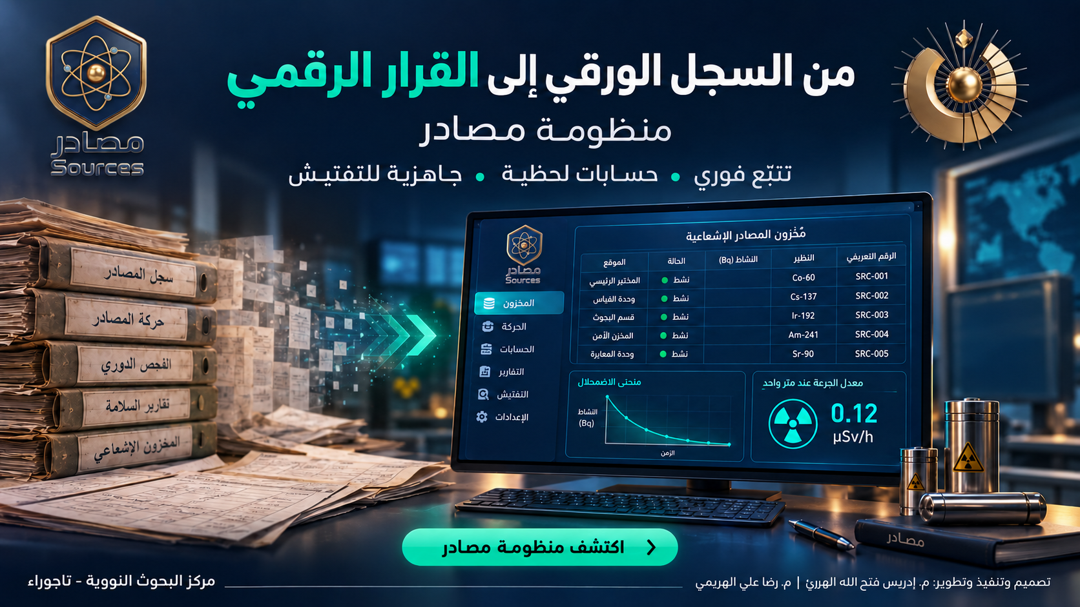
الشريحة 13 — البرمجة والوظائف
منظومة مصادر المشعة — البرمجة والوظائف ومسار العمل
الجانب العلمي والفني — المتطلبات المحددة:
• البيانات المطلوب تسجيلها.
• المعلومات الخاصة بكل مصدر.
• المتطلبات الفنية.
• آلية تنظيم البيانات.
• احتياجات المتابعة والتوثيق.
الجانب البرمجي — دور إدريس في تحويل المتطلبات إلى منظومة رقمية:
✔ تصميم قاعدة البيانات.
✔ إنشاء واجهة المستخدم.
✔ إدخال وتحديث بيانات المصادر.
✔ البحث والاسترجاع.
✔ تنظيم البيانات.
✔ تطوير وظائف المتابعة والتوثيق.
واجهة منظومة مصادر المشعة المعتمدة
مسار عمل المنظومة التنفيذي — دورة العمل Workflow:
إدخال بيانات المصدر ← تسجيل المصدر ← حفظ البيانات ← تحديث ومتابعة البيانات ← البحث والاسترجاع
تتبع وحسابات اضمحلال النشاط الإشعاعي للنظائر:
Co-60 • Cs-137 • Ir-192 • Am-241 • Sr-90
مؤسسة الطاقة الذرية | اجتماع اللجنة العلمية الدائمة لسنة 2026م | شريحة 13 من 14
Notes:
⏱️ التوقيت المقترح: 00:50
🎙️ نص الإلقاء المقترح:
يوضح هذا الجزء التكامل بين الجانب العلمي الذي حدد معايير الحصر والحقول المطلوبة، والجانب البرمجي الذي صمم قاعدة البيانات والواجهات؛ ومسار العمل يبدأ من إدخال بيانات المصدر وتسجيله وحفظه ومتابعته وصولاً إلى الاسترجاع والتقارير.

Slide 14
الشريحة 14 — الخلاصة والتوجهات المستقبلية
التوجه المستقبلي:
🔹 استكمال تطوير وحدة معايرة العلاج الإشعاعي.
🔹 تطوير الإجراءات الفنية بالقسم.
🔹 استمرار تحديث شهادات المعايرة.
🔹 التوسع في الأرشفة الإلكترونية.
🔹 تطوير منظومات إدارة البيانات والسجلات.
🔹 تحسين عمليات البحث والاسترجاع والمتابعة.
🔹 مواصلة تطوير العمل وفق متطلبات ISO/IEC 17025.
أهم ما تم تطويره:
1. تطوير شهادات المعايرة
علميًا وفنيًا وفق متطلبات ISO/IEC 17025:2017.
2. إعادة تفعيل وتطوير معايرة العلاج الإشعاعي
بعد توفير غرفة التأين المرجعية Farmer Chamber.
3. تطوير منظومة CAL-QR
لإصدار وحفظ وأرشفة شهادات المعايرة ودعمها بـ QR Code.
4. تطوير منظومة مصادر المشعة
لحصر وتنظيم وتوثيق بيانات المصادر رقمياً.
شكراً لكم | والله ولي التوفيق
Notes:
⏱️ التوقيت المقترح: 00:45
🎙️ نص الإلقاء المقترح:
ختام العرض: نلخص ما تحقق في أربعة إنجازات رئيسية (تطوير الشهادات، تفعيل معايرة العلاج الإشعاعي، منظومة CAL-QR، ومنظومة مصادر)، مع خطة التوجه المستقبلي لاستكمال الاعتماد والتوسع في الأرشفة الرقمية. نشكر رئيس وأعضاء اللجنة العلمية على حسن استماعهم.

